Slide 1
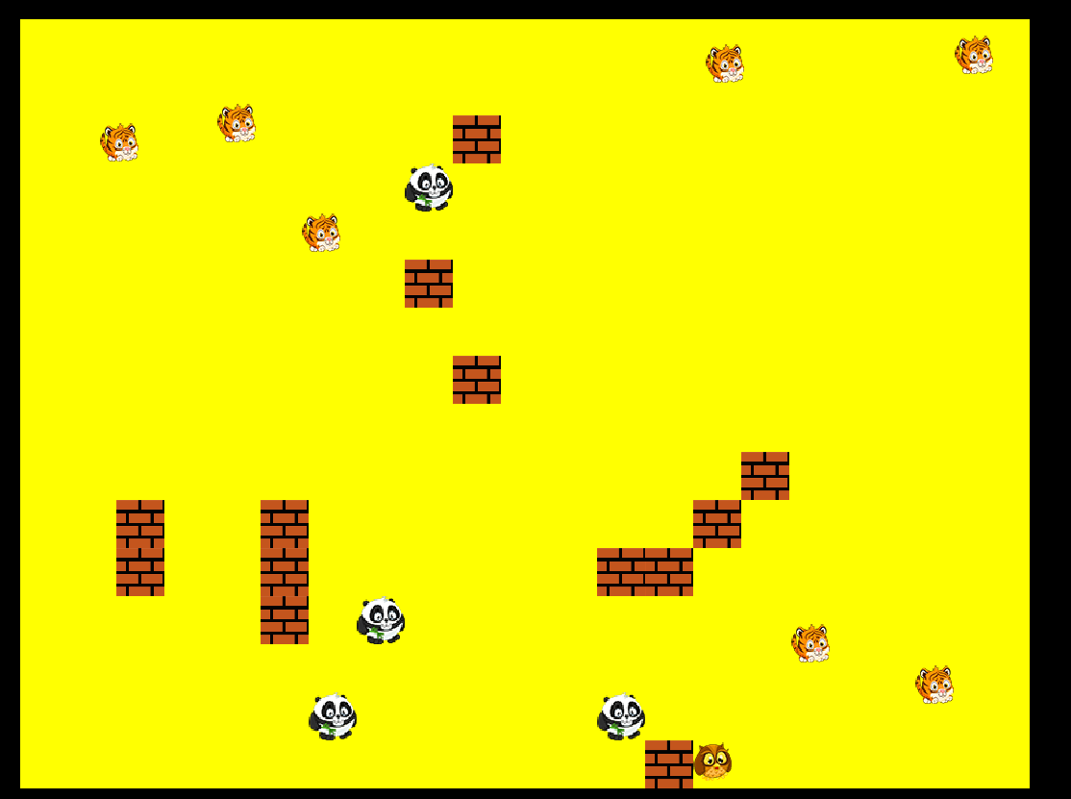
Библиотека и игра Crazy ball
Подготовил
Данилец Ярослав

Slide 2

Идея проекта
Создать мини-игровую библиотеку на основе Pygame, помощью которой можно создавать простейшие игры одного и того же типа. По сути конструктор. Игра создана в развлекательных целях.

Slide 3


Что потребовалось
Для создания данного приложения мне потребовалось:
PyCharm вместе с python
Библиотека Pygame
Библиотека PYQT5 с QtDesigner
2 кружки c кофе

Slide 4
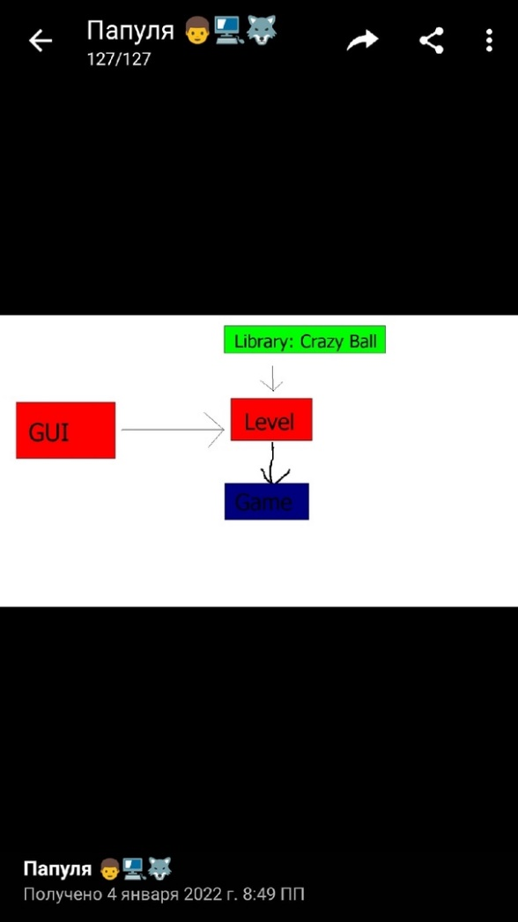
Идея реализации игры

Slide 5
Описание реализации самого фреймворка
Земля
Спрайт, скорость
Вводится количество клеток и земля
set_player()
enemies
Игрок
Карта
Группа врагов
Спрайт, скорость
set_enemy()
blocks
Враг (любой)
Группа блоков
coins
Спрайт
set_block()
Блок (любой)
Ввод количества fps
Группа монет
Спрайт
Set_coin()
Игра
Монета (любая)
Состояние игры
Метод play()
Если игрок победил, проиграл или вышел, состояние игры меняется
Выход из игры

Slide 6
выводы
Исходя из всего вышесказанного, можно сделать вывод, что у этой библиотеки есть будущее. В эту библиотеку можно добавлять свои классы, методы, переписывать всё под себя.
Чтобы создать свой уровень, не нужно иметь знания о том как работает библиотека, достаточно знать алгоритм действий:
Создать игрока, карту. Переместить игрока на карту. Добавить объекты на карту, создать игру и вызвать метод play()

